Slide 1
Lập trình C#.NET

Slide 2
Mục tiêu
Giải thích về đầu vào/đầu ra trong C#
Tạo ứng dụng bảng điều khiển C# bằng Visual Studio.NET
Mô tả thêm các tính năng mới của C#:
var và kiểu động
ref, out và thông số
Hàm cục bộ và hàm cục bộ tĩnh
Nội suy chuỗi
Toán tử có điều kiện null
Giới thiệu người dân địa phương và trả về Ref
Loại bỏ và khớp mẫu
Cú pháp chữ số
Bộ dữ liệu

Slide 3
Giới thiệu về C#
C# là ngôn ngữ lập trình hướng đối tượng, hướng thành phần
C# cung cấp các cấu trúc ngôn ngữ để hỗ trợ trực tiếp các khái niệm này, biến C# trở thành ngôn ngữ tự nhiên để tạo và sử dụng các thành phần phần mềm
Một số tính năng của C# giúp tạo ra các ứng dụng mạnh mẽ và bền bỉ:
Thu gom rác tự động lấy lại bộ nhớ bị chiếm bởi các đối tượng không sử dụng không thể truy cập được
Xử lý ngoại lệ cung cấp một cách tiếp cận có cấu trúc và có thể mở rộng để phát hiện và phục hồi lỗi
Biểu thức Lambda hỗ trợ các kỹ thuật lập trình hàm. Cú pháp Truy vấn Tích hợp Ngôn ngữ (LINQ) tạo ra một mẫu chung để làm việc với dữ liệu từ bất kỳ nguồn nào. Hỗ trợ ngôn ngữ cho các hoạt động không đồng bộ cung cấp cú pháp để xây dựng các hệ thống phân tán, v.v.

Slide 4
Demo Tạo ứng dụng bảng điều khiển C# bằng Visual Studio.NET

Slide 5
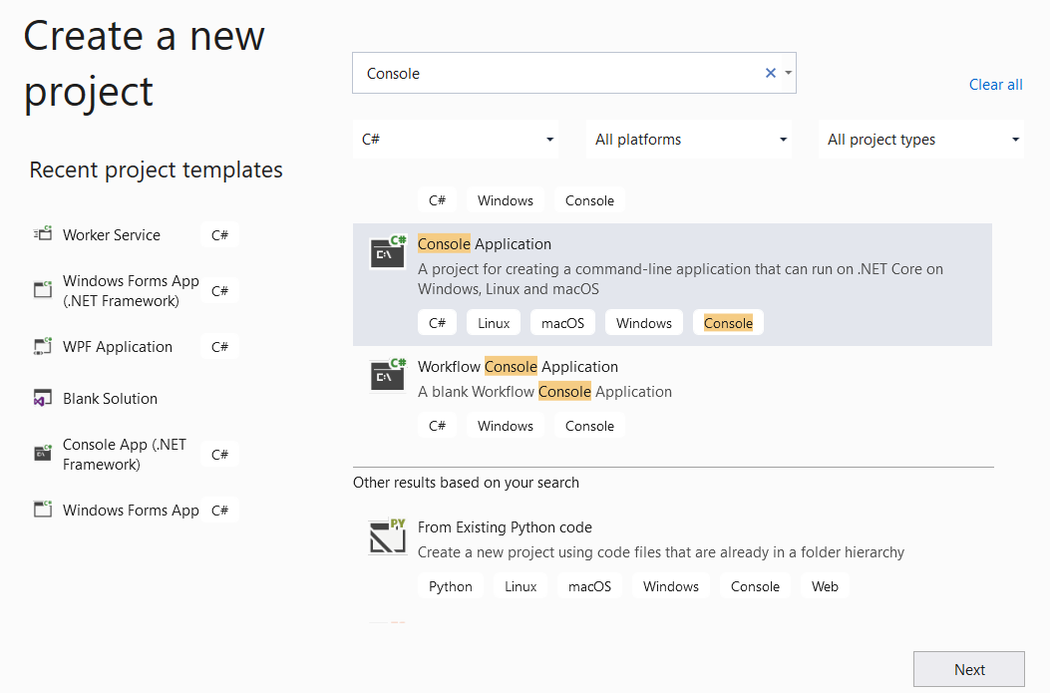
1. Mở Visual Studio.NET, Tệp | Mới | Dự án
1
2
3

Slide 6
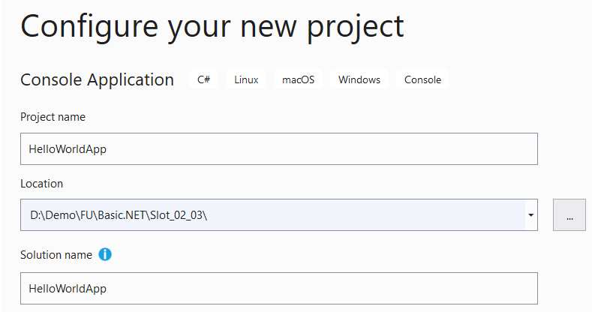

2. Điền Tên dự án : HelloWorldApp và Location rồi nhấn Next
4
5
6

Slide 7
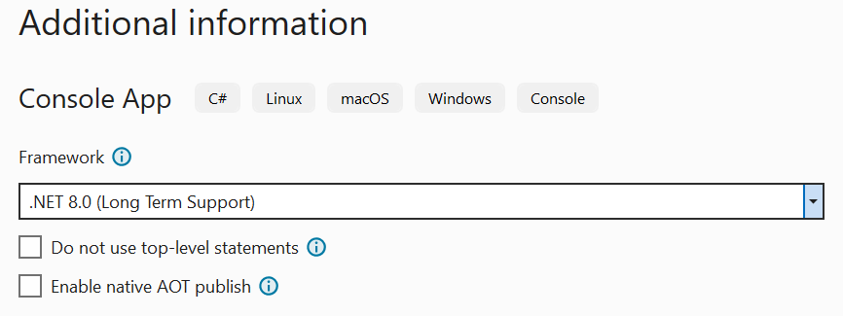

3. Chọn Target Framework : .NET 8.0 (Hỗ trợ dài hạn) sau đó nhấp vào Tạo
7
số 8

Slide 8
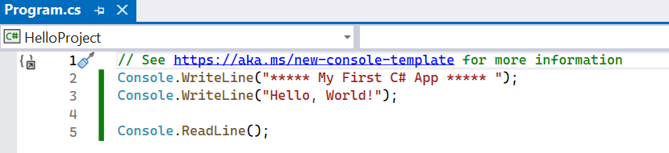
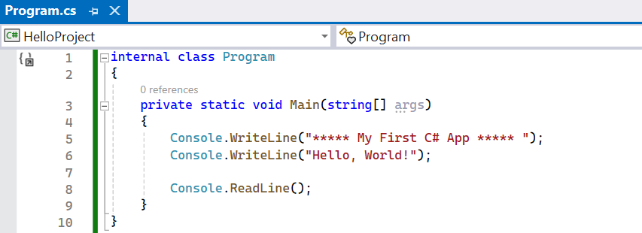
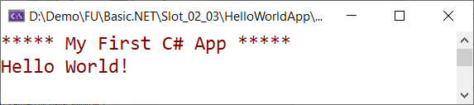
4. Viết code cho phương thức Main rồi nhấn F5( chạy Debugging ) hoặc Ctrl+F5 (chạy không Debugging) để chạy ứng dụng

Slide 9
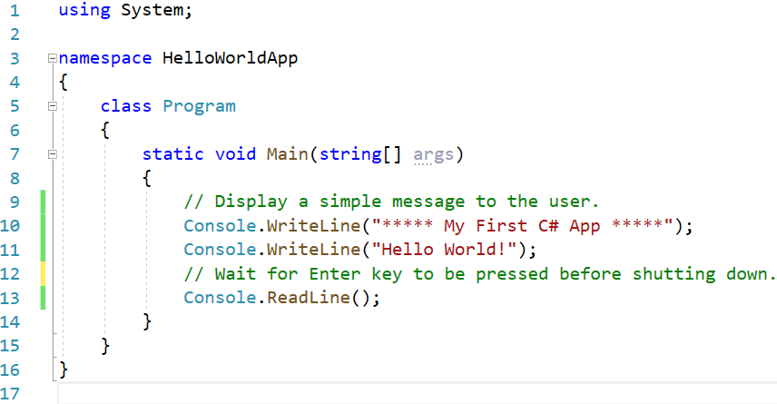
Cấu trúc của một chương trình C#
Không gian tên tham chiếu
Không gian tên của lớp hiện tại
Điểm vào: Main()

Slide 10
Không gian tên trong C#
Không gian tên được sử dụng để tổ chức các lớp. Nó giúp kiểm soát phạm vi của các phương thức và lớp trong các dự án lập trình .Net lớn hơn
Ưu điểm lớn nhất của việc sử dụng không gian tên là các tên lớp được khai báo trong một không gian tên sẽ không xung đột với các tên lớp tương tự được khai báo trong một không gian tên khác. Nó còn được gọi là nhóm được đặt tên của các lớp có đặc điểm chung
Các thành viên của một không gian tên có thể là không gian tên, giao diện, cấu trúc và đại biểu.

Slide 11
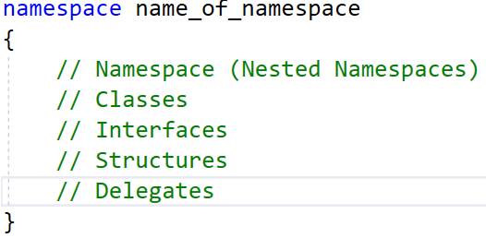
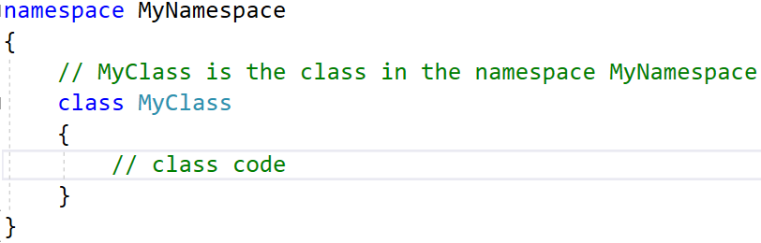
Không gian tên trong C#
Để định nghĩa một namespace trong C#, chúng ta sẽ sử dụng từ khóa namespace theo sau là tên của namespace và dấu ngoặc nhọn chứa nội dung của namespace như sau:

Slide 12
Không gian tên trong C#
Đối với các ứng dụng bảng điều khiển, .NET 8, các lệnh sau được ngầm đưa vào ứng dụng :
sử dụng Hệ thống;
sử dụng System.IO;
sử dụng System.Collections.Generic ;
sử dụng System.Linq ;
sử dụng System.Net.Http ;
sử dụng System.Threading ;
sử dụng System.Threading.Tasks ;

Slide 13
Các biến thể của phương thức Main()
Theo mặc định, Visual Studio sẽ tạo phương thức Main() có giá trị trả về void và một mảng các kiểu chuỗi làm tham số đầu vào duy nhất
Để xây dựng điểm vào của ứng dụng bằng cách sử dụng bất kỳ chữ ký nào sau đây:
tĩnh int Main( chuỗi [] args){
// Phải trả về một giá trị trước khi thoát!
trả về 0;
}
// Không có kiểu trả về, không có tham số.
tĩnh khoảng trống Chính(){
}
// kiểu trả về int, không có tham số.
tĩnh int Chính(){
// Phải trả về một giá trị trước khi thoát!
trả về 0;
}
Phương thức Main() có thể không đồng bộ
tĩnh chính()
tĩnh < int > Main()
tĩnh chính( chuỗi [])
tĩnh < int > Chính( chuỗi [])

Slide 14
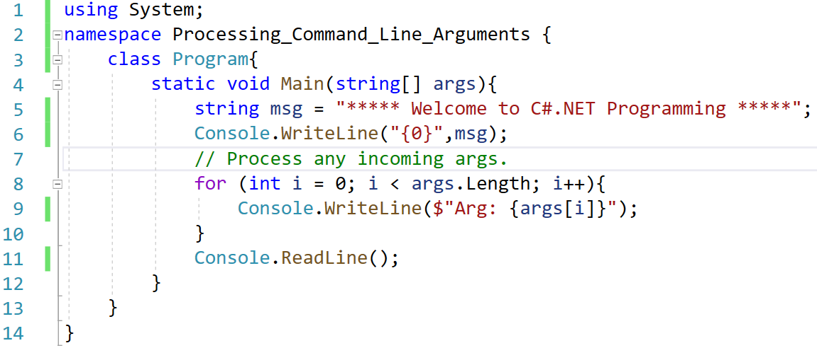
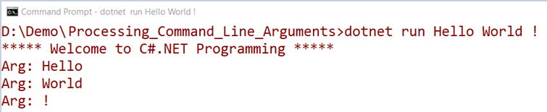
Xử lý các đối số dòng lệnh
Tạo ứng dụng C# Console như sau và chạy nó bằng dotnet CLI

Slide 15
Loại giá trị và loại tham chiếu
Các loại giá trị bắt nguồn từ System.ValueType, bắt nguồn từ System.Object. Các loại xuất phát từ System.ValueType có hành vi đặc biệt trong CLR (Thời gian chạy ngôn ngữ chung).
Có hai loại loại giá trị: struct và enum
Loại tham chiếu : Loại được định nghĩa là lớp, đại biểu, mảng hoặc giao diện là loại tham chiếu.
Trong thời gian chạy, khi khai báo một biến thuộc kiểu tham chiếu, biến đó chứa giá trị null cho đến khi bạn tạo một đối tượng một cách rõ ràng bằng cách sử dụng toán tử mới hoặc gán cho nó một đối tượng đã được tạo ở nơi khác bằng cách sử dụng toán tử new

Slide 16
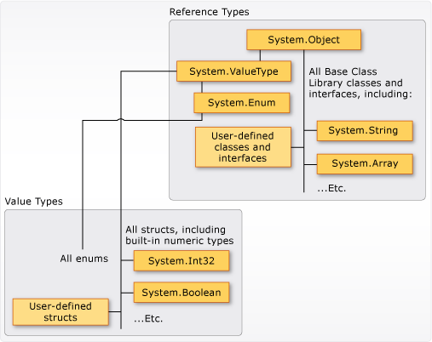
Loại giá trị và loại tham chiếu

Slide 17
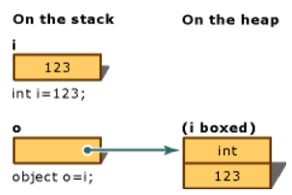
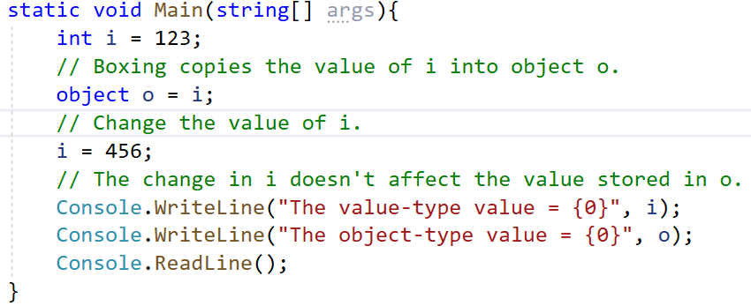

Quyền anh và mở hộp
Quyền anh là quá trình chuyển đổi một loại giá trị thành đối tượng loại hoặc bất kỳ loại giao diện nào được loại giá trị này triển khai. Khi thời gian chạy ngôn ngữ chung (CLR) đóng hộp một loại giá trị, nó sẽ bao bọc giá trị đó bên trong một phiên bản System.Object và lưu trữ nó trên vùng nhớ được quản lý

Slide 18
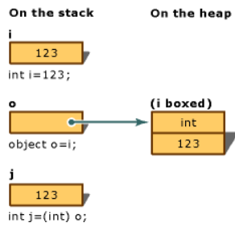
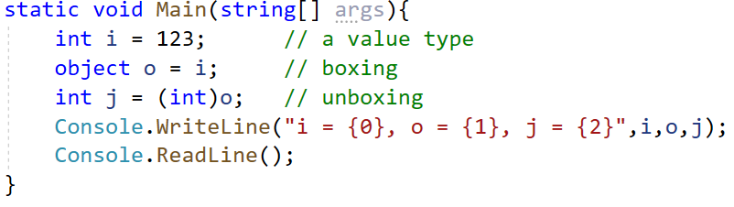

Quyền anh và mở hộp
Bỏ hộp là một chuyển đổi rõ ràng từ đối tượng loại sang loại giá trị hoặc từ loại giao diện sang loại giá trị thực hiện giao diện
Thao tác mở hộp bao gồm: Kiểm tra phiên bản đối tượng để đảm bảo rằng đó là giá trị được đóng hộp của loại giá trị đã cho và Sao chép giá trị từ phiên bản vào biến loại giá trị
Nếu chúng ta thay đổi dòng mã:
int j = ( int )o tới int j = ( ngắn )o
chuyện gì xảy ra?

Slide 19
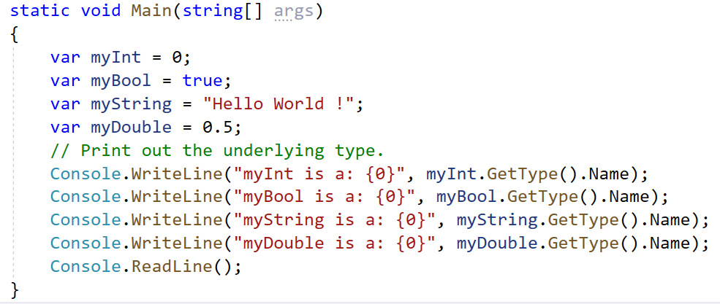
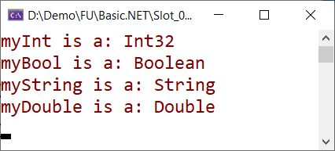
từ khóa var
Từ khóa var có thể được sử dụng thay cho việc chỉ định một kiểu dữ liệu cụ thể (chẳng hạn như int, bool hoặc string) và trình biên dịch sẽ tự động suy ra kiểu dữ liệu cơ bản dựa trên giá trị ban đầu được sử dụng để khởi tạo điểm dữ liệu cục bộ.

Slide 20
từ khóa var
Các hạn chế sau đây áp dụng cho việc khai báo biến được gõ ngầm:
var chỉ có thể được sử dụng khi một biến cục bộ được khai báo và khởi tạo trong cùng một câu lệnh; biến không thể được khởi tạo thành null hoặc thành nhóm phương thức hoặc hàm ẩn danh
var không thể được sử dụng trên các trường ở phạm vi lớp
Các biến được khai báo bằng cách sử dụng var không thể được sử dụng trong biểu thức khởi tạo
Nhiều biến được gõ ngầm không thể được khởi tạo trong cùng một câu lệnh

Slide 21
kiểu động
Kiểu động là kiểu tĩnh, trình biên dịch không kiểm tra kiểu của biến kiểu động tại thời điểm biên dịch, thay vào đó, trình biên dịch sẽ lấy kiểu trong thời gian chạy
Trong hầu hết các trường hợp, kiểu động hoạt động giống như kiểu đối tượng
Loại động thay đổi loại của nó tại thời gian chạy dựa trên giá trị hiện tại ở phía bên phải
Để lấy loại thực tế của biến động khi chạy bằng cách sử dụng phương thức GetType()
Có thể truyền tham số kiểu động trong phương thức để phương thức có thể chấp nhận bất kỳ loại tham số nào trong thời gian chạy

Slide 22
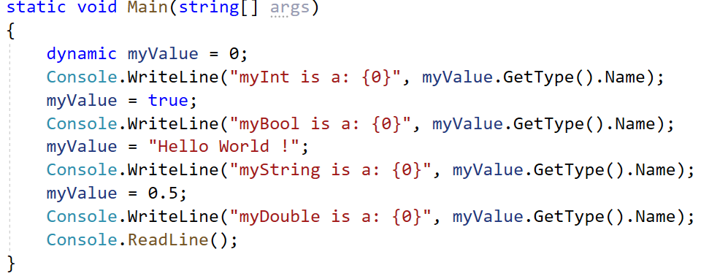
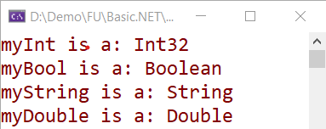
kiểu động

Slide 23
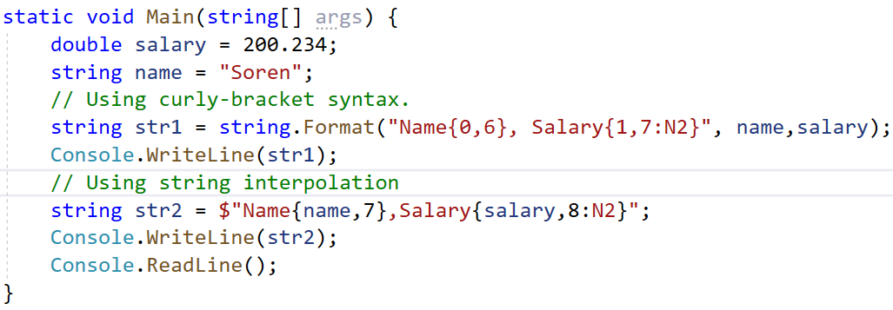

Nội suy chuỗi
Tính năng nội suy chuỗi được xây dựng dựa trên tính năng định dạng tổng hợp và cung cấp cú pháp dễ đọc và thuận tiện hơn để đưa các kết quả biểu thức được định dạng vào chuỗi kết quả.
Để xác định một chuỗi ký tự là một chuỗi nội suy, hãy thêm ký hiệu $ vào trước nó
$ " <text> { <biểu thức nội suy> <tuỳ chọn-dấu phẩy-độ rộng trường> <tùy chọn-dấu hai chấm> } <text> {... } "

Slide 24
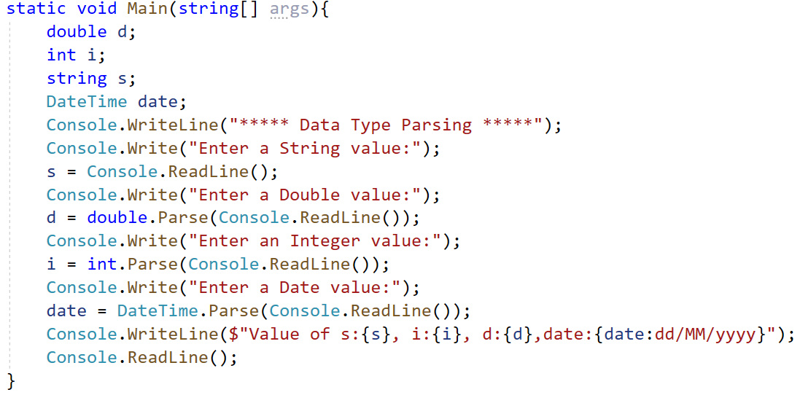
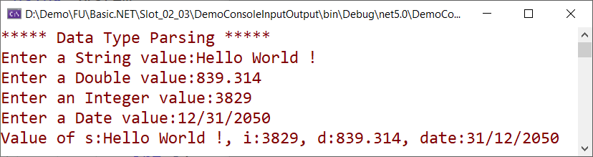
Lớp điều khiển
Loại Console xác định một tập hợp các phương thức để nắm bắt đầu vào và đầu ra, tất cả đều là tĩnh, do đó, được gọi bằng cách thêm tiền tố tên của lớp Console vào tên phương thức

Slide 25
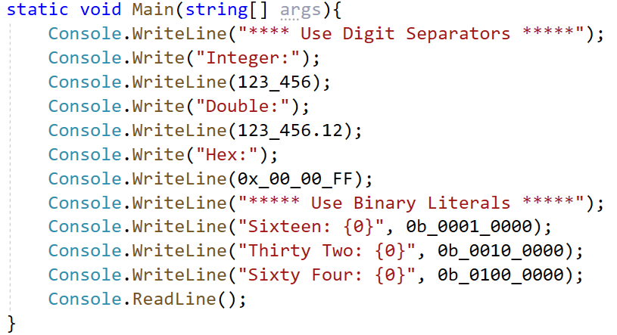
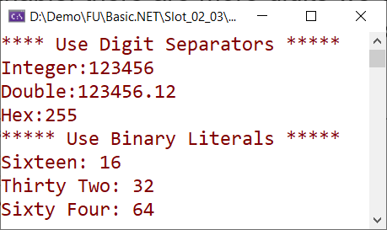
Cú pháp chữ số
Khi gán số lớn cho một biến số, có nhiều chữ số hơn chúng ta có thể sử dụng dấu gạch dưới (_) làm dấu phân cách chữ số (đối với các loại số nguyên, dài, thập phân, dữ liệu kép hoặc hex)
C# cũng cung cấp một nghĩa đen mới cho các giá trị nhị phân cho phép các số nhị phân bắt đầu bằng dấu gạch dưới

Slide 26
Truyền tham số với ref, out và params
Trong C#, các đối số có thể được truyền cho tham số theo giá trị hoặc theo tham chiếu .
Truyền bằng tham chiếu cho phép các thành viên hàm, phương thức, thuộc tính, bộ chỉ mục, toán tử và hàm tạo thay đổi giá trị của tham số và thay đổi đó vẫn tồn tại trong môi trường gọi
Để truyền tham số bằng tham chiếu với mục đích thay đổi giá trị, hãy sử dụng từ khóa ref hoặc out
Từ khóa ref làm cho tham số hình thức trở thành bí danh cho đối số, đối số này phải là một biến
Một đối số được truyền cho tham số ref phải được khởi tạo trước khi nó được truyền

Slide 27
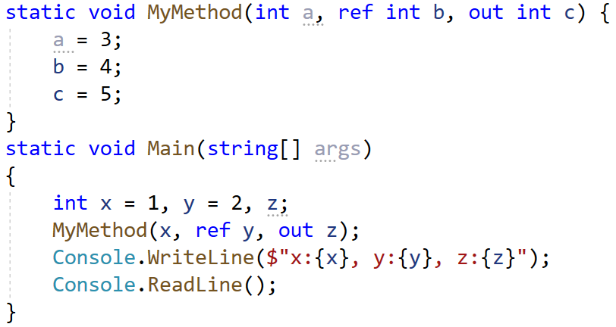
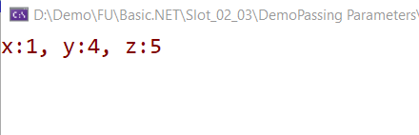
Truyền tham số với ref, out và params
Các biến được truyền dưới dạng đối số không cần phải được khởi tạo trước khi được truyền trong lệnh gọi phương thức. Tuy nhiên, phương thức được gọi cần phải gán một giá trị trước khi phương thức trả về

Slide 28
Truyền tham số với ref, out và params
Từ khóa params cho phép bạn truyền vào một phương thức một số lượng biến các tham số được gõ giống hệt nhau (hoặc các lớp liên quan đến kế thừa) dưới dạng một tham số logic duy nhất
Các đối số được đánh dấu bằng từ khóa params có thể được xử lý nếu người gọi gửi một mảng được gõ mạnh hoặc danh sách các mục được phân cách bằng dấu phẩy
Loại tham số phải là mảng một chiều
Không có tham số bổ sung nào được phép sau từ khóa params trong khai báo phương thức và chỉ cho phép một từ khóa params trong khai báo phương thức

Slide 29
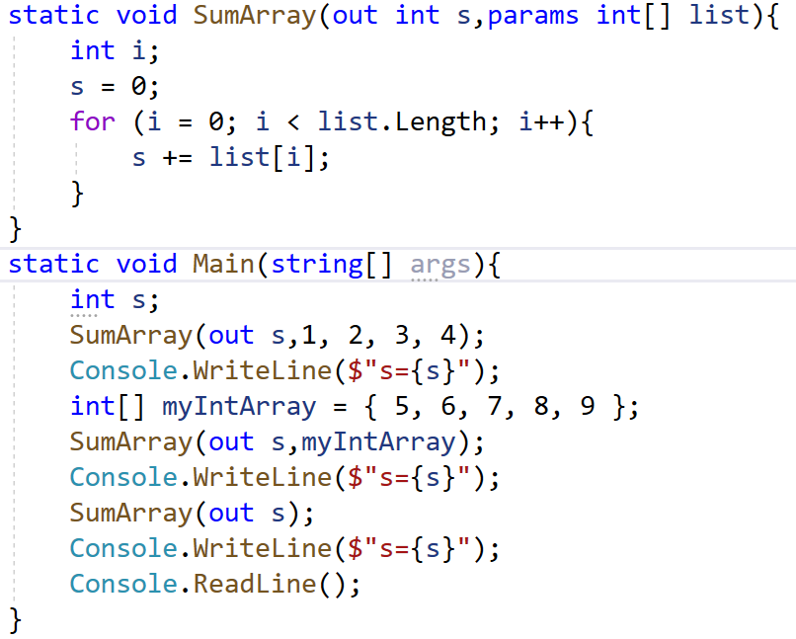
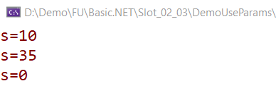
Truyền tham số với ref, out và params

Slide 30
Giới thiệu người dân địa phương và trả về Ref
Giá trị trả về tham chiếu (trả về ref) cho phép một phương thức trả về tham chiếu đến một biến, thay vì giá trị, quay lại người gọi. Sau đó, người gọi có thể chọn xử lý biến được trả về như thể nó được trả về theo giá trị hoặc theo tham chiếu. Người gọi có thể tạo một biến mới mà chính nó là tham chiếu đến giá trị được trả về, được gọi là ref local .
Một phương thức trả về giá trị trả về tham chiếu phải thỏa mãn hai điều kiện sau:
Chữ ký phương thức bao gồm từ khóa ref ở phía trước kiểu trả về
Mỗi câu lệnh return trong thân phương thức bao gồm từ khóa ref ở phía trước tên của phiên bản được trả về

Slide 31
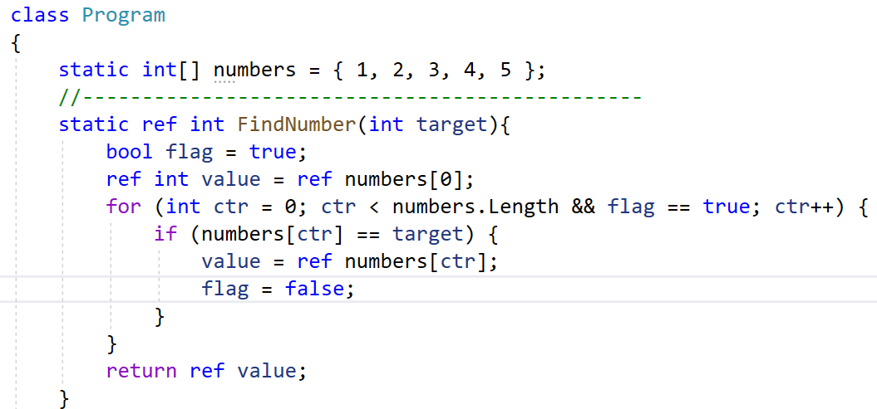
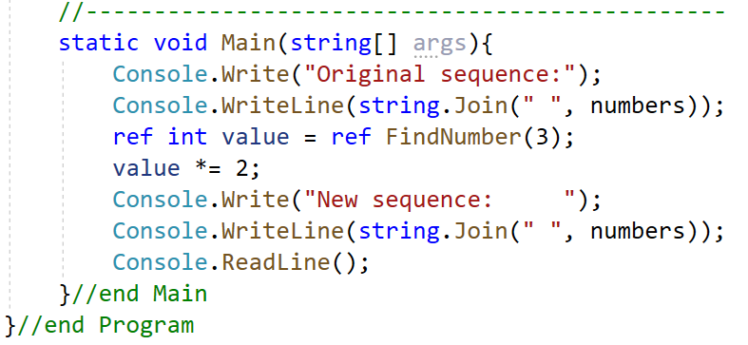
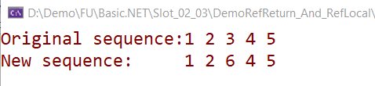
Giới thiệu người dân địa phương và trả về Ref

Slide 32
Hàm cục bộ và hàm cục bộ tĩnh
Hàm cục bộ cho phép khai báo một phương thức bên trong phần thân của một phương thức đã được xác định. Hay nói cách khác, chúng ta có thể nói rằng hàm cục bộ là hàm riêng của hàm có phạm vi giới hạn ở hàm mà nó được tạo
Loại hàm cục bộ tương tự như loại hàm mà nó được xác định. Chúng tôi chỉ có thể gọi hàm cục bộ từ các thành viên vùng chứa của họ
Các hàm cục bộ có thể được định nghĩa ở bất cứ đâu bên trong một phương thức: trên cùng, dưới cùng hoặc giữa
Hàm cục bộ có thể truy cập các biến cục bộ được xác định bên trong phương thức chứa bao gồm các tham số phương thức

Slide 33
Hàm cục bộ và hàm cục bộ tĩnh
Hàm cục bộ cho phép truyền tham số out/ref, sử dụng từ khóa generic và sử dụng params
Không thể khai báo hàm cục bộ trong thành viên có biểu thức
Không được phép sử dụng bất kỳ công cụ sửa đổi quyền truy cập thành viên nào trong định nghĩa hàm cục bộ, bao gồm cả từ khóa riêng tư vì chúng theo mặc định là riêng tư
Quá tải không được phép cho các chức năng cục bộ
Sử dụng công cụ sửa đổi tĩnh để khai báo hàm cục bộ là hàm cục bộ tĩnh , đảm bảo hàm cục bộ không tham chiếu bất kỳ biến nào trong phạm vi kèm theo

Slide 34
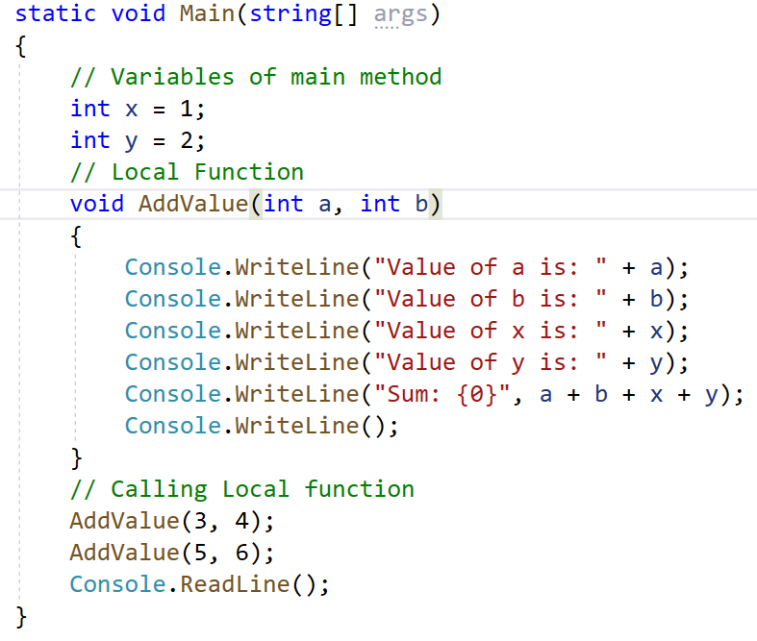
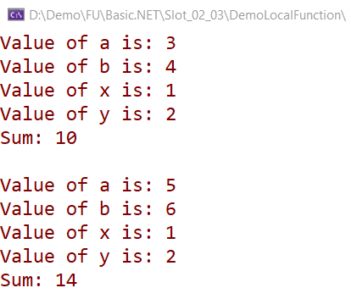
Hàm cục bộ và hàm cục bộ tĩnh

Slide 35
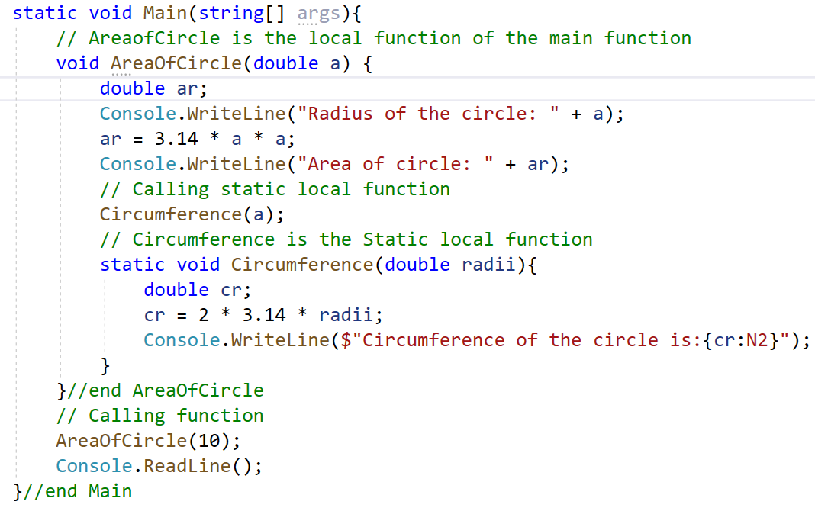
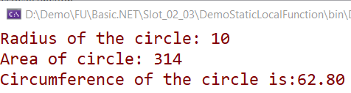
Hàm cục bộ và hàm cục bộ tĩnh

Slide 36
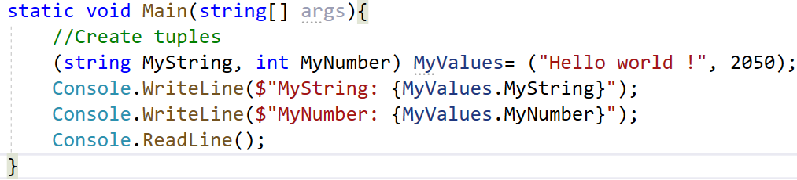

Bộ dữ liệu
Tính năng bộ dữ liệu cung cấp cú pháp ngắn gọn để nhóm nhiều thành phần dữ liệu trong một cấu trúc dữ liệu nhẹ, mang lại cho chúng ta cách dễ nhất để biểu diễn một tập dữ liệu có nhiều giá trị có thể/có thể không liên quan với nhau
Mỗi thuộc tính trong một bộ có thể được gán một tên cụ thể (giống như các biến), nâng cao đáng kể khả năng sử dụng
Có hai điểm quan trọng cần cân nhắc đối với bộ dữ liệu: các trường không được xác thực và không thể xác định phương thức của chúng tôi

Slide 37
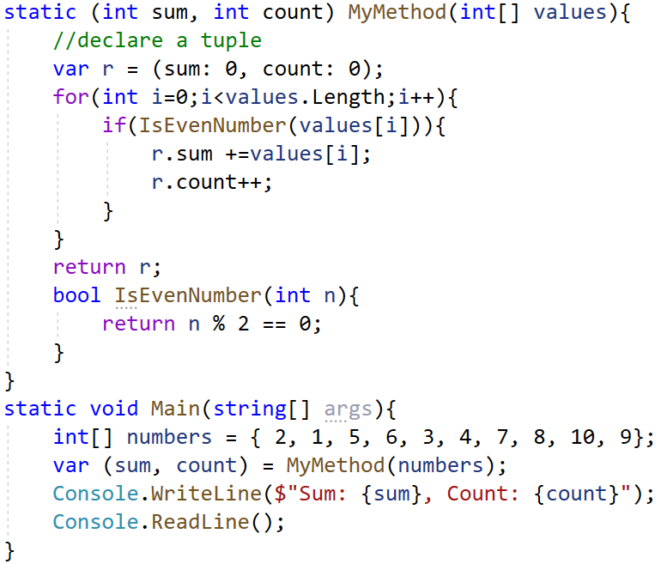

Bộ dữ liệu

Slide 38
Loại bỏ
C# cho phép loại bỏ giá trị trả về không bắt buộc. Ký tự gạch dưới (_) được sử dụng để loại bỏ tham số
Việc loại bỏ tương đương với các biến chưa được gán, chúng không có giá trị.
Việc loại bỏ có thể làm giảm việc phân bổ bộ nhớ.
Việc loại bỏ làm cho mục đích của mã của chúng tôi trở nên rõ ràng. Chúng nâng cao khả năng đọc và khả năng bảo trì của nó.

Slide 39
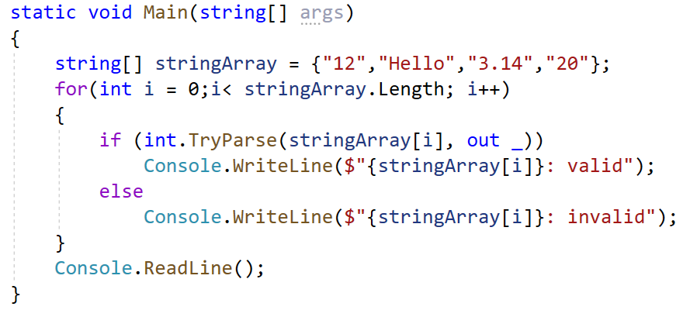
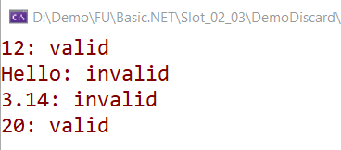
Loại bỏ
Sử dụng loại bỏ với tham số out

Slide 40
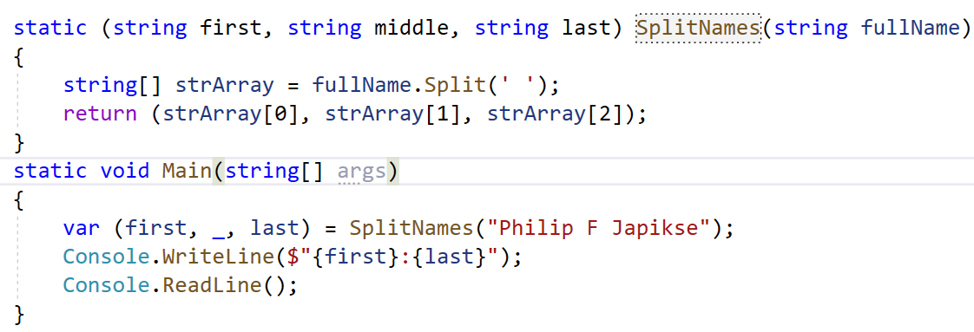

Loại bỏ
Sử dụng loại bỏ với Tuples

Slide 41
Khớp mẫu
So khớp mẫu cho phép nhà phát triển khớp một giá trị (hoặc một đối tượng) với một số mẫu để chọn một nhánh/khối mã thông qua việc sử dụng các mẫu is và mẫu chữ hoa
mẫu là​
Mẫu is cho phép chúng ta kiểm tra xem một biến đầu vào có thuộc một loại nhất định hay không, sau đó gán nó cho một biến mới có tên count .
nếu (đầu vào là số int && số > 0)
Mẫu này cũng có thể được sử dụng để kiểm tra xem biến đầu vào có rỗng hay không:
nếu (đầu vào là vô giá trị )

Slide 42
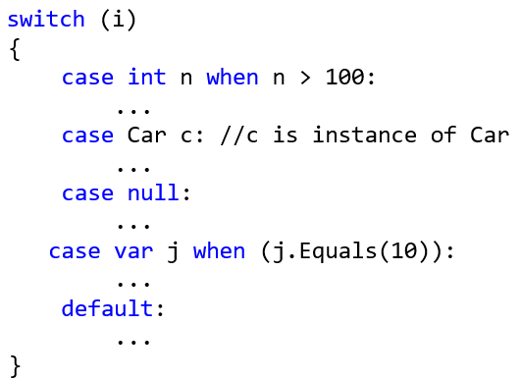
Khớp mẫu
Mẫu trường hợp
Các trường hợp câu lệnh switch cũng hỗ trợ các mẫu. Các mẫu này có thể bao gồm kiểm tra loại, cùng với các điều kiện bổ sung:

Slide 43
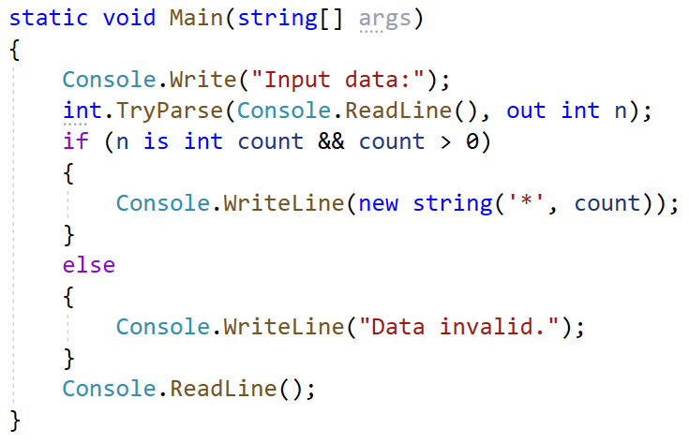
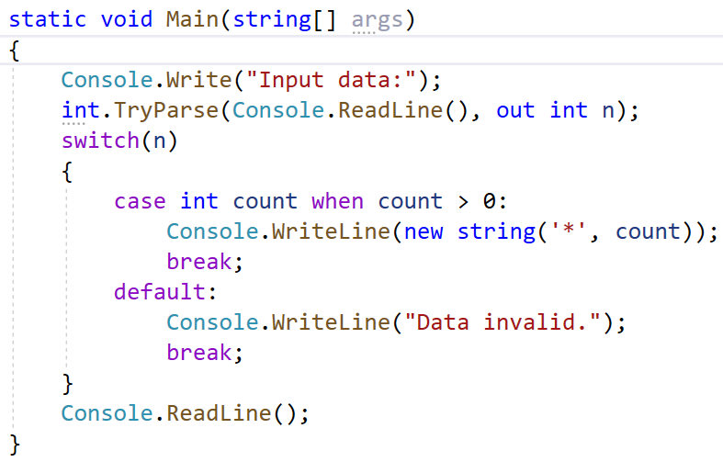
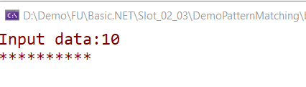
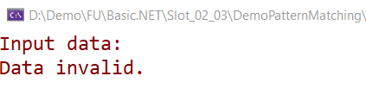
Khớp mẫu

Slide 44
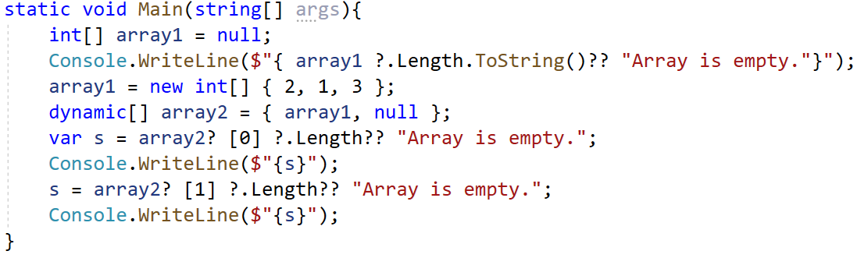
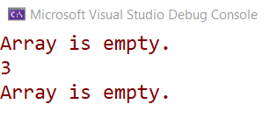
Toán tử có điều kiện null
Được sử dụng để kiểm tra giá trị rỗng trước khi thực hiện thao tác truy cập thành viên (?.) hoặc chỉ mục (?[]). Những toán tử này giúp chúng ta viết ít mã hơn để xử lý việc kiểm tra null
Nếu a được đánh giá là null thì kết quả của ? .x hoặc ? [x] là null.
Nếu a được đánh giá là khác null thì kết quả của ? .x hoặc a ?[x] sẽ giống với kết quả của a .x hoặc [ x] tương ứng.

Slide 45
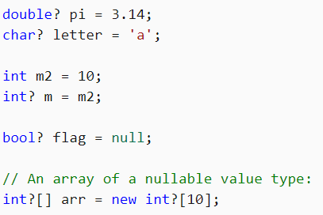
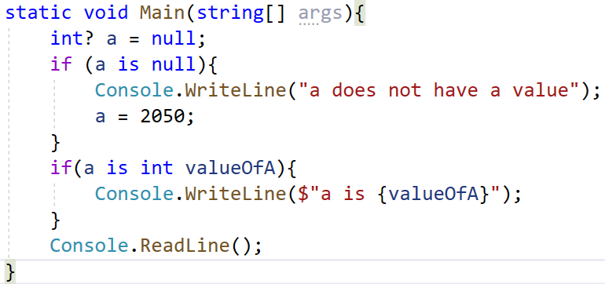

Các loại giá trị Nullable
Loại giá trị nullable T? đại diện cho tất cả các giá trị của loại giá trị cơ bản T và giá trị null bổ sung

Slide 46


Các loại tham chiếu có thể rỗng
Các loại tham chiếu có thể rỗng tuân theo nhiều quy tắc giống như các loại giá trị có thể rỗng. Các loại tham chiếu có thể rỗng có thể là null, nhưng vẫn phải được gán thứ gì đó trước khi sử dụng lần đầu
Các loại tham chiếu có thể rỗng sử dụng cùng một ký hiệu (?) để biểu thị rằng chúng có thể rỗng

Slide 47

Trình xây dựng chính cho lớp và cấu trúc
Xác định các hàm tạo trực tiếp trong lớp hoặc khai báo cấu trúc để có cú pháp ngắn gọn .
Cách sử dụng :
Người người = mới("John", "Doe");

Slide 48

Bí danh bất kỳ loại nào
Tạo bí danh cho bất kỳ loại nào, bao gồm cả các loại chưa được đặt tên như bộ dữ liệu, để cải thiện khả năng đọc và tính đồng nhất .

Slide 49
Bản tóm tắt
Giải thích về đầu vào/đầu ra trong C#
Demo tạo ứng dụng C# Console bằng Visual Studio.NET
Mô tả thêm các tính năng mới của C#:
var và kiểu động
ref, out và thông số
Hàm cục bộ và hàm cục bộ tĩnh
Nội suy chuỗi và không gian tên
Toán tử điều kiện Null và các kiểu tham chiếu Nullable
Giới thiệu người dân địa phương và trả về Ref
Loại bỏ và khớp mẫu
Cú pháp chữ số
Bộ dữ liệu
Trình xây dựng chính cho lớp và cấu trúc

